Slide 1
사이버 폭력 근절을 위한
혁신적 모니터링 제안
박지현
박희원
이원영
위예진

Slide 2
주제 선정
프로젝트 개요
데이터 분석 & 제안
기대 효과
프로젝트 배경
프로젝트 목적
프로젝트 개요
활용 데이터
1차 예방
2차 예방
3차 예방

Slide 3
1
1
주제 선정

Slide 4
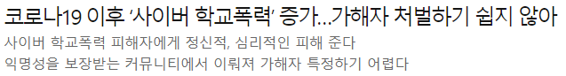
(1) 프로젝트 배경
계속되는 청소년 사이버 폭력의 증가
청소년의 인터넷 사용 시간 증가
청소년 약 9,700명 대상으로 시행한 실태 조사 결과,
전년도 대비 사이버폭력 경험률이 증가한 것을 알 수 있다.
◾ 사이버 폭력은 익명성을 보장받는 커뮤니티에서 이뤄져 가해자 특정하기 어렵다.
◾ 청소년 주 평균 인터넷 이용시간이 해마다 증가하고 있으며,
여가활동 뿐만 아니라 학습, 정보 획득을 위해서도 인터넷을 많이 사용하는 것으로 나타났다.
◾ 즉, 청소년들의 사이버 폭력 노출 위험성이 높아지고 있다.
사이버폭력 가해·피해 ·목격 경험률
( 출처 : Pax news)
2021
2022
37.5
23.4
20.6
14.1
6.2
7.4
사이버폭력
피해 경험률
사이버폭력
가해 경험률
사이버폭력목격 경험률
( 출처 : 방송통신위원회 )
( 출처 : 한국인터넷진흥원 )
Notes:
배경 및 목표-> 2023년 3월, 방송통신위원회의 보고에 따르면, 매년 사이버 폭력 피해와 가해가 증가하고 있음에도 불구하고, 사이버 폭력에 대한 인식이 부족하고 경시하는 경향이 있어, 예방 교육과 사업의 확대가 절실하다고 발표했습니다. 이에 본 프로젝트는 Gerald Kaplan의 1,2,3차 예방 프레임워크를 바탕으로, 각 단계별 사이버 폭력 예방 방안을 제안하여 사이버 폭력 문제 해결에 기여하고자 합니다.
조금 더 명료하게 표현을 수정해 보았습니다. 이렇게 표현하면 프로젝트의 목표와 의도가 더욱 명확하게 전달될 것 같습니다.
청소년 폭력 : https://www.digitaltoday.co.kr/news/articleView.html?idxno=472561
코로나 이후 어쩌구 : http://paxnews.co.kr/m/view.php?idx=34414&mcode=
인터넷 이용 : https://public.tableau.com/app/profile/.24966587/viz/_16329903348030/sheet4

Slide 5

(2) 프로젝트 목적
정신 건강 예방에 효과적인 Gerald Kaplan의 프레임워크
1차 예방
2차 예방
3차 예방
문제가 발생하기 전에 예방하는 것이 목표
문제가 초기 단계에 있을 때
발견하고 치료하는 것이 목표
이미 발생한 문제의 영향을 최소화하고
재발을 방지 하는 것이 목표
e.g.) 교육, 환경 개선
e.g.) 조기 진단, 정기 검진
e.g.) 상태 개선, 증상 관리
활 용
디지털 폭력 예방 프레임워크
1차 예방
2차 예방
3차 예방
데이터 분석을 통한
사이버 폭력 예방을 위한 교육 전략
가해 청소년 분류 모델을 이용한 가해 청소년
조기 발굴 및 모니터링
사이버폭력 피해 학생들의
멘탈을 케어 해주는 챗봇 적극 활용
- 사이버 폭력 신고 인식 교육 집중 개선
- 유해 컨텐츠 노출 피해 예방 교육 확대
- Catboost를 이용한 예측 모델 활용
- koGPT2를 이용한 챗봇 서비스
“ You are not alone : 사이버 폭력 근절을 위한 단계적 예방 전략 ” 프로젝트 제안
Notes:
배경 및 목표-> 2023년 3월, 방송통신위원회의 보고에 따르면, 매년 사이버 폭력 피해와 가해가 증가하고 있음에도 불구하고, 사이버 폭력에 대한 인식이 부족하고 경시하는 경향이 있어, 예방 교육과 사업의 확대가 절실하다고 발표했습니다. 이에 본 프로젝트는 Gerald Kaplan의 1,2,3차 예방 프레임워크를 바탕으로, 각 단계별 사이버 폭력 예방 방안을 제안하여 사이버 폭력 문제 해결에 기여하고자 합니다.
조금 더 명료하게 표현을 수정해 보았습니다. 이렇게 표현하면 프로젝트의 목표와 의도가 더욱 명확하게 전달될 것 같습니다.
청소년 폭력 : https://www.digitaltoday.co.kr/news/articleView.html?idxno=472561
코로나 이후 어쩌구 : http://paxnews.co.kr/m/view.php?idx=34414&mcode=
인터넷 이용 : https://public.tableau.com/app/profile/.24966587/viz/_16329903348030/sheet4

Slide 6
2
2
프로젝트 개요

Slide 7
(1) 프로젝트 개요
목표 : 청소년의 사이버폭력 피해/가해 실태 및 요인을 분석하여 1차,2차,3차 예방 방안을 제안함
데이터
내용
제안
청소년 매체이용 및 유해환경 실태조사(2020)
초/중/고 청소년들의 유해 컨텐츠
이용현황, 유해 컨텐츠 관련 예방 교육 경험 분석
1차: 사이버 폭력 예방 교육 개선 방향 제안
시각화
초/중/고 청소년 별 피해 경험자들의 사이버 폭력 신고/상담 기관에 대한 인식 분석
시각화
청소년 사이버폭력 실태조사(2021)
2차: 가해 위험 학생 모니터링 제안
CatBoost
가해 학생 분류 모델 구축
SHAP / 시각화
- 가해 학생 분류에 영향을 준 독립변수와 기여도 추출
- 상위 변수들의 범주별 가해 비율 시각화
지식인 사이버폭력 상담
크롤링 데이터,
일상 대화 데이터,
정신 상담 데이터
3차: 사이버 폭력 피해 청소년을 위한 상담 챗봇 제안
KoGPT2
사이버 폭력 관련 상담챗봇 모델링

Slide 8



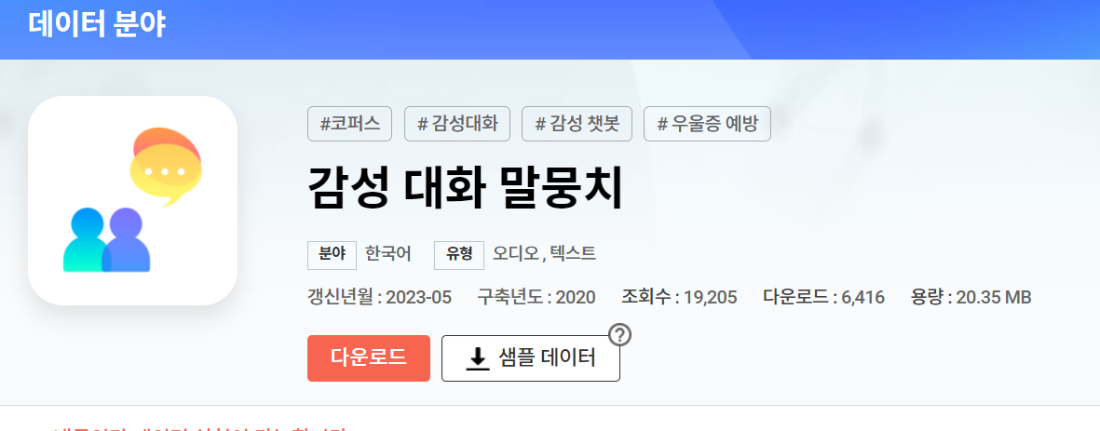
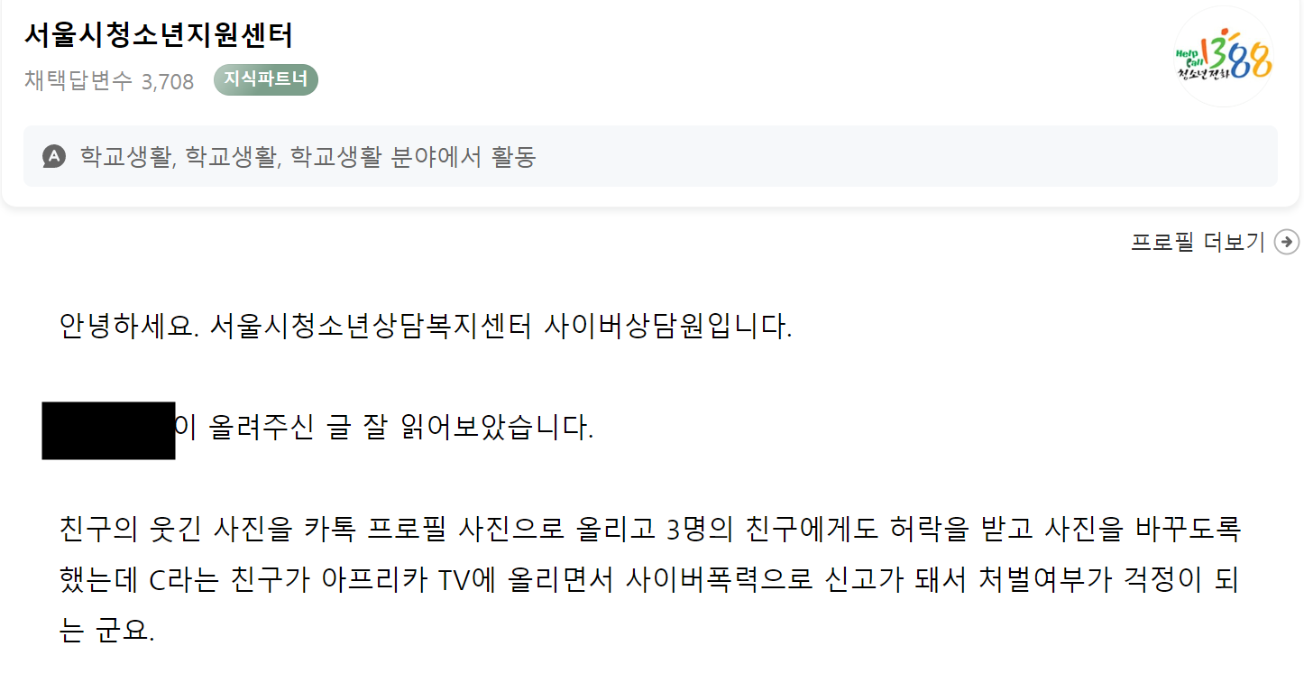
(2) 활용 데이터
2021년 한국지능정보사회진흥원
사이버폭력 실태조사 데이터
2020년 청소년 매체 이용 및 유해환경 실태조사 데이터
챗봇 학습 데이터
1. AI hub 감성 대화 말뭉치
1. 사이버 폭력 피해 청소년의 신고 인식 시각화
감정 + 심리 상담 데이터
Q8_8. 괴롭힘을 당하고도 사이버폭력 관련 기관에 도움을 요청하지 않은 가장 큰 이유는 무엇입니까?
성인용 컨텐츠 노출로 인한 피해 예방 교육 여부 시각화
2. 사이버 폭력 가해 청소년 분류 모델링
2. 네이버 지식인 사이버폭력 Q&A 크롤링 데이터
교육경험있음
교육경험없음
공식 기관의 사이버 상담원 데이터
가해 경험 없음
있음
가해 위험 학생을 예측하는데 가장 영향을 준 요인파악
Notes:
어디서 얻어

Slide 9
3
3
데이터 분석 & 제안

Slide 10

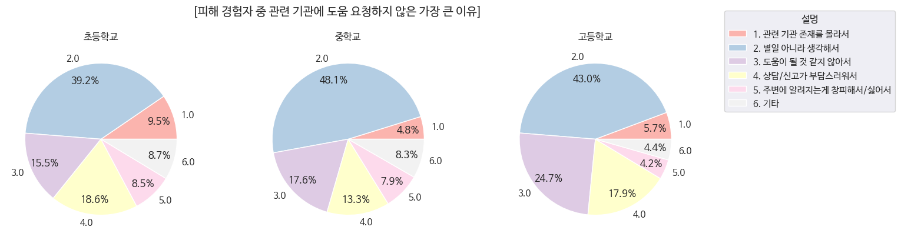
1차 예방
(1) 피해 경험 학생이 관련 기관에 도움 요청 하지 않은 이유 분석
분석 결과 : 청소년 사이버 폭력 실태 조사
관련 기관에 도움 요청하지 않은 이유
응답별 비율을 시각화한 결과에 따르면,
1. 연령대가 높아질수록 관련 기관이 도움될 것 같지 않아서 신고하지 않았다고 응답한 비율이 증가함
2. 상담이나 신고가 부담스럽다는 응답도 평균 16.6% 로 많은 편에 속함
-> 사이버폭력 관련기관에 대한 인식 개선 필요

Slide 11

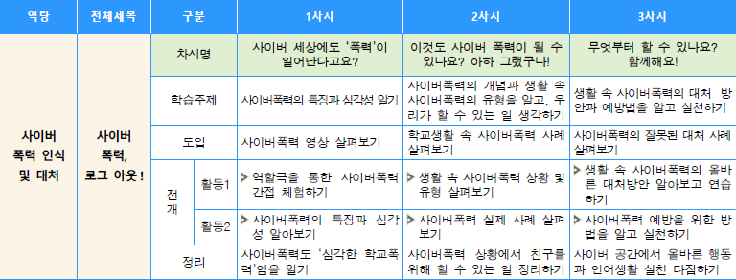
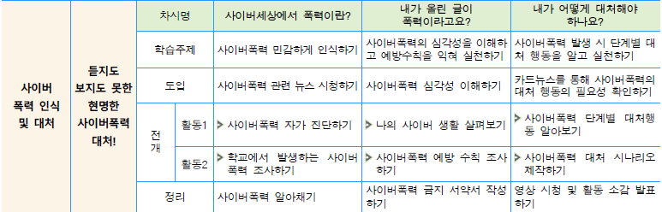
1차 예방
(1) 피해 경험 학생이 관련 기관에 도움 요청 하지 않은 이유 분석
정책 제안 1
사이버 어울림 프로그램 - 초등 기본
AS - IS
기존의 사이버 폭력 예방 교육인 어울림 프로그램(기본)에서는 사이버 폭력의 심각성 및 대처 방법에 대해 교육하고 있으나, 관련 기관이 어떤 도움을 주는지에 대한 내용이 미흡함
제 안
사이버 어울림 프로그램 - 중등 기본
TO - BE
신고/상담 요청을 하면 각각의 관련 기관에서 어떤 절차가 진행이 되는지, 얼마나 도움이 되는지를 강조하여 교육내용에 포함할 것을 제안

Slide 12

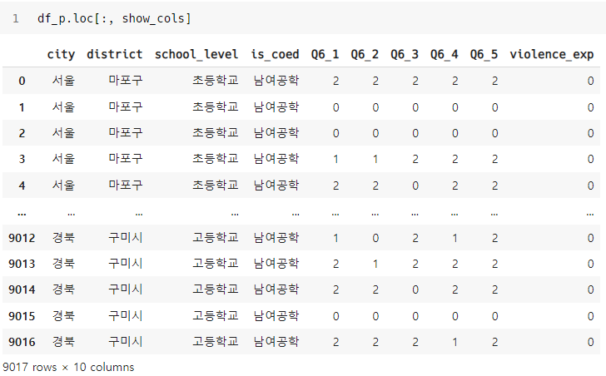
1차 예방
(2) 유해 컨텐츠 – 가해 청소년 관계 분석
데이터 전처리 : 청소년 사이버 폭력 실태 조사
가해경험 여부
- {‘없다’:0, ‘있다‘:1}
사이버 언어폭력 / 사이버 명예훼손 / 사이버 스토킹 / 사이버 성폭력 / 신상정보 유출 / 사이버 따돌림 / 사이버 갈취 / 사이버 강요
위와 같은 경험을 묻는 질문 (Q9a_1~Q9a_8)에 하나라도 경험이 있다고 답변하면 가해 경험을 1, 아니라면 0으로 컬럼 통합
유해컨텐츠 경험 빈도
– {‘전혀없음’:0, ‘가끔‘:1, ‘자주’:2}
폭력적이고 잔인한 내용의 온라인 콘텐츠를 본 적 있다는 질문 (Q6_1)에
1년에 한두번 / 6개월에 한두번 ⇒ ‘가끔’:1
한 달에 한두번 / 일주일에 한두번 / 매일 ⇒ ‘자주’:2
컬럼의 값을 위와 같은 규칙으로 범주 재설정

Slide 13
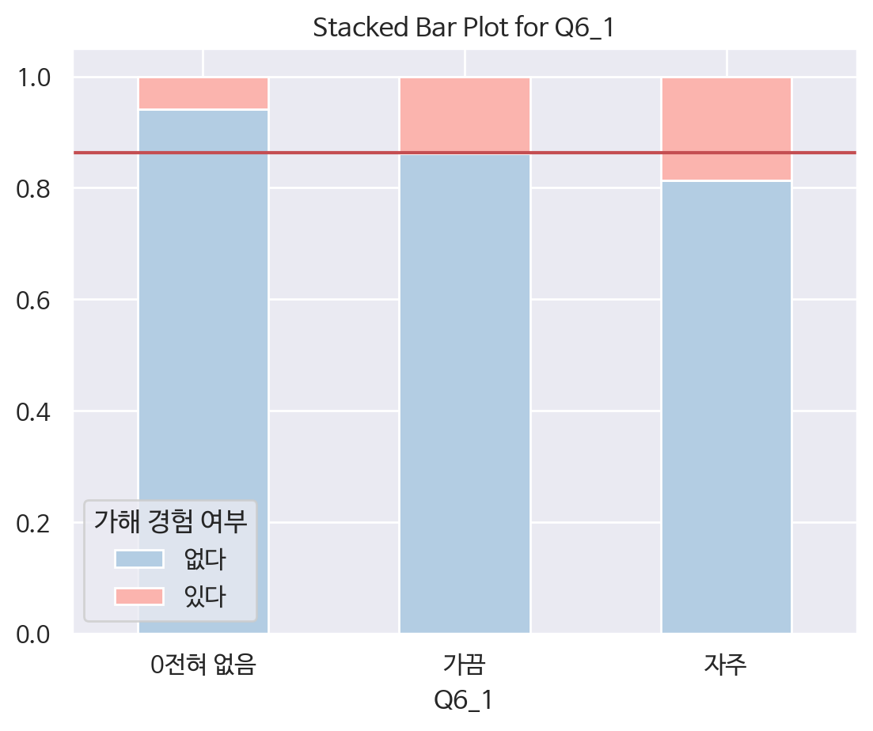
1차 예방
(2) 유해 컨텐츠 – 가해 청소년 관계 분석
분석 결과 : 청소년 사이버 폭력 실태 조사
유해 컨텐츠 경험 빈도
시각화
유해컨텐츠 경험의 빈도가 ‘전혀없음’→’가끔’→‘자주’로 빈도가 잦아짐에 따라,
가해경험 여부에 ‘O(있다)’ 에 응답한 청소년의 수가 늘어나는 것을 알 수 있다.
통계검정
카이제곱 통계량이 214.24621, p-value < 0.001 이므로
두 범주형 변수 사이에는 통계적으로 유의미한 관계가 있다고 볼 수 있다.
시각화와 통계검정 결과에 따르면,
유해컨텐츠 빈도와 가해경험 여부 사이에는 유의미한 관계가 있다.

Slide 14
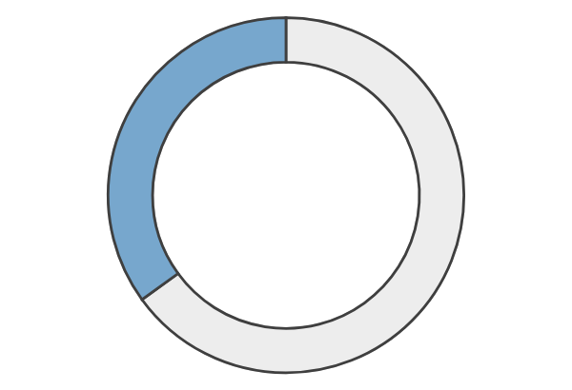
1차 예방
(2) 유해 컨텐츠 – 가해 청소년 관계 분석
분석 결과 : 청소년 매체 이용 및 유해환경 실태조사 데이터
정책 제안 2
없다
48.81% (7,009)
데이터 분석 결과,
유해컨텐츠 빈도와 가해경험 여부 사이에는 유의미한 관계가 있음
교육여부 : 전체
성인용 컨텐츠
노출로 인한
피해예방 교육
청소년 매체이용 및 유해환경 실태조사 데이터에 따르면,
성인용 컨텐츠 노출로 인한 피해 예방 교육을 듣지 않은 청소년이
약 49%로 절반 가까이 됨
제 안
있다
51.19% (7,351)
성인용 컨텐츠 노출로 인한 피해 예방 교육 혹은 유해 컨텐츠 관련 교육을 더 많은 청소년이 수강할 수 있도록 교육을 확대

Slide 15
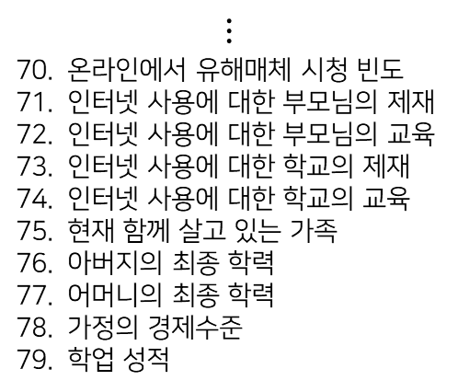
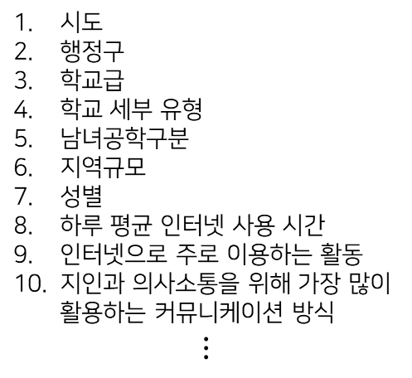
2차 예방
가해 학생 분류 모델링
데이터 전처리 : 청소년 사이버 폭력 실태 조사
사용 컬럼
사이버 폭력 목격/가해/피해 경험과 관련된 컬럼, 종속성 있는 컬럼 제외
→ 사이버폭력 목격/가해/피해 경험과 직접적인 관련이 없는 컬럼들은 최대한 모두 사용하여 가해 경험 학생을 분류 (총 79칼럼)
is_coed(남여공학) - 결측치 처리
초등학생만 남여공학컬럼에 대해 결측치 존재
-> ‘남여공학’으로 대체
시도
행정구
학교급
학교 세부 유형
남녀공학구분
지역규모
성별
하루 평균 인터넷 사용 시간
인터넷으로 주로 이용하는 활동
지인과 의사소통을 위해 가장 많이 활용하는 커뮤니케이션 방식
$$⋮$$
$$⋮$$
온라인에서 유해매체 시청 빈도
인터넷 사용에 대한 부모님의 제재
인터넷 사용에 대한 부모님의 교육
인터넷 사용에 대한 학교의 제재
인터넷 사용에 대한 학교의 교육
현재 함께 살고 있는 가족
아버지의 최종 학력
어머니의 최종 학력
가정의 경제수준
학업 성적
Q13 , Q14, A - 결측치 처리
결측치가 선택 안함, 해당사항 없음을 의미
-> 0으로 대체
Q6, Q20, B - 값 변경
9 or 99 값이 전혀 없음을 의미함
-> 0으로 대체

Slide 16
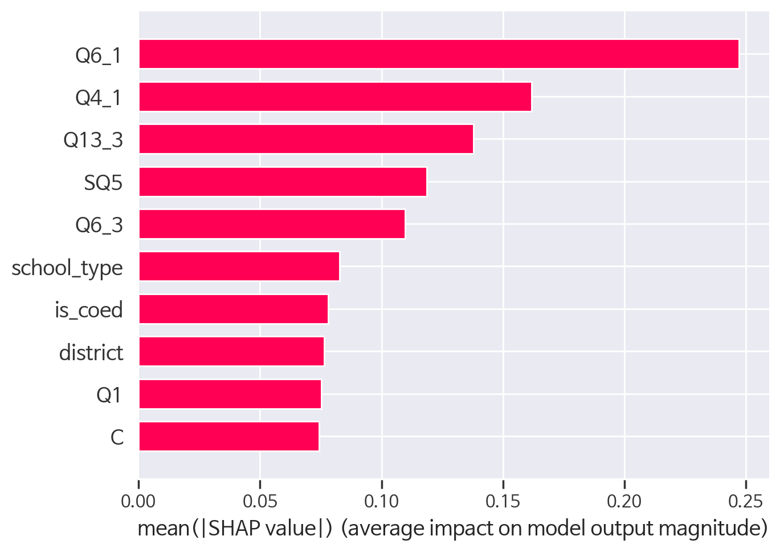
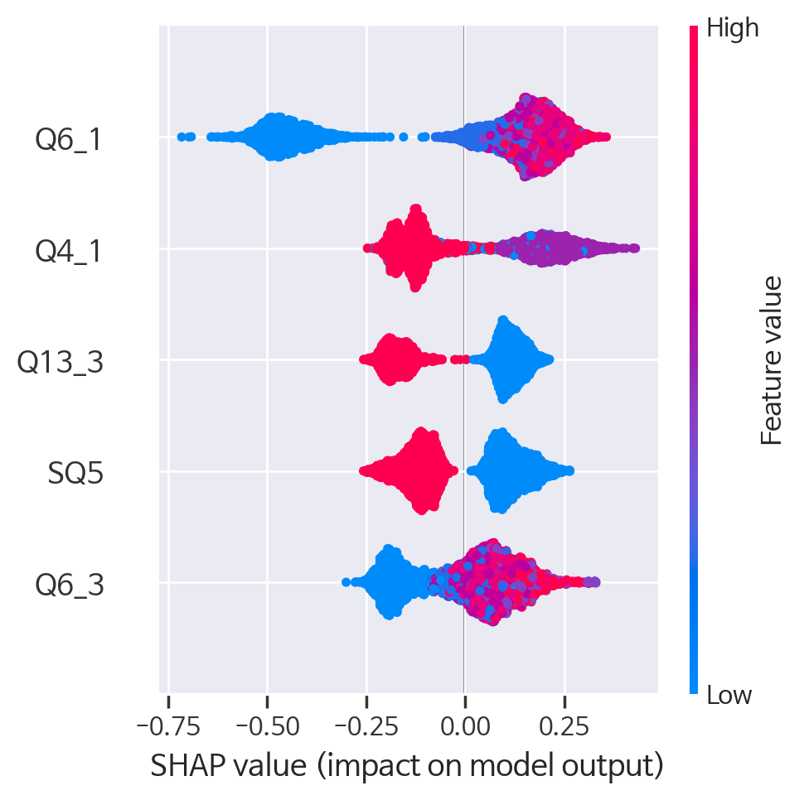
2차 예방
가해 학생 분류 모델링
모델 생성 및 중요도 시각화
[ 모델 생성 및 영향을 주는 변수: Top 10 ]
[ 변수들의 영향도: Top 5 ]
다음과 같을 때, 가해 행동 경험 있음에 영향
Q6_1: 온라인에서 폭력적이고 잔인한 컨텐츠를 자주 볼수록 (빨간색)
Q4_1: 상대방을 욕하거나 감정을 상하게 하는 행동이 문제가 되지 않는다고 생각할수록 (파란색)
Q13_3: 부모님이 온라인에서 개인 정보 보호 및 관리에 대해 알려준 적 없을 때 (파란색)
SQ5: 남성일 때 (파란색)
Q6_3: 온라인에서 유명인을 헐뜯는 컨텐츠를 자주 볼수록 (빨간색)
Catboost classifier 모델 사용
가해 청소년 10명 중 약 6.5명을 예측할 수 있었음

Slide 17
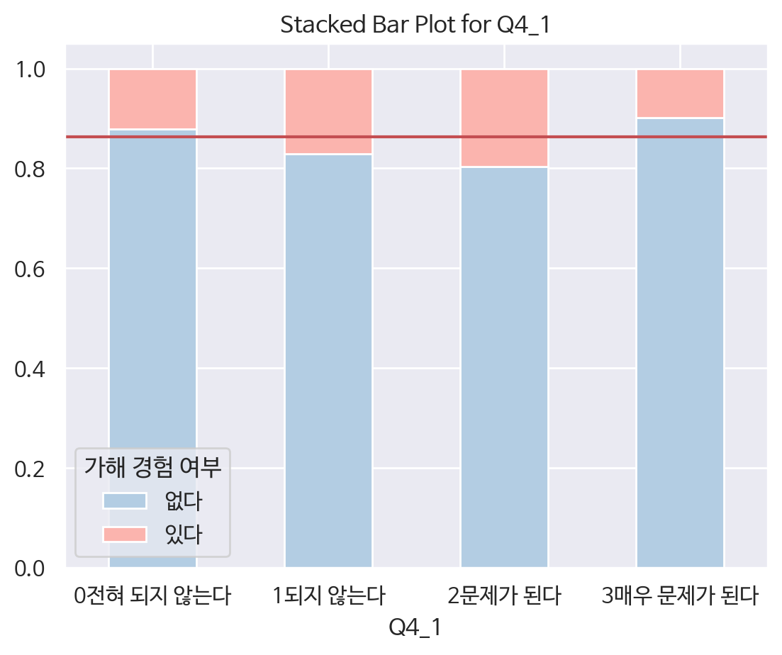
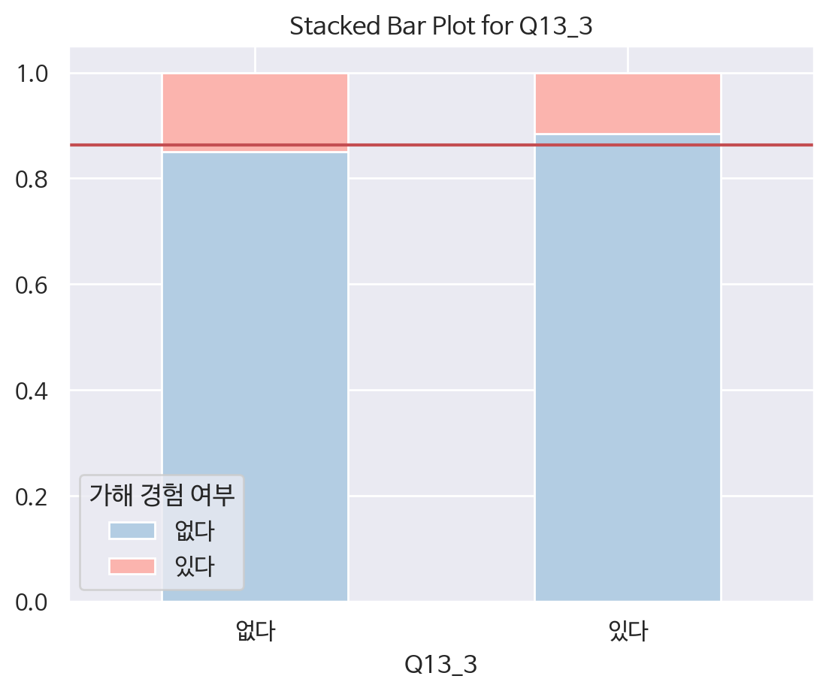
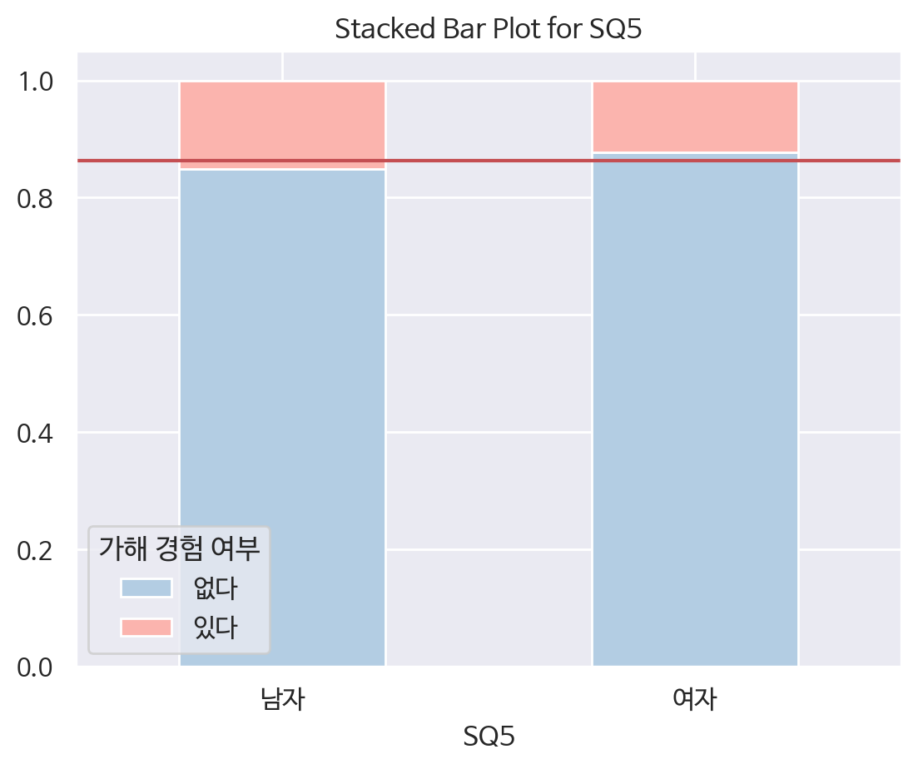
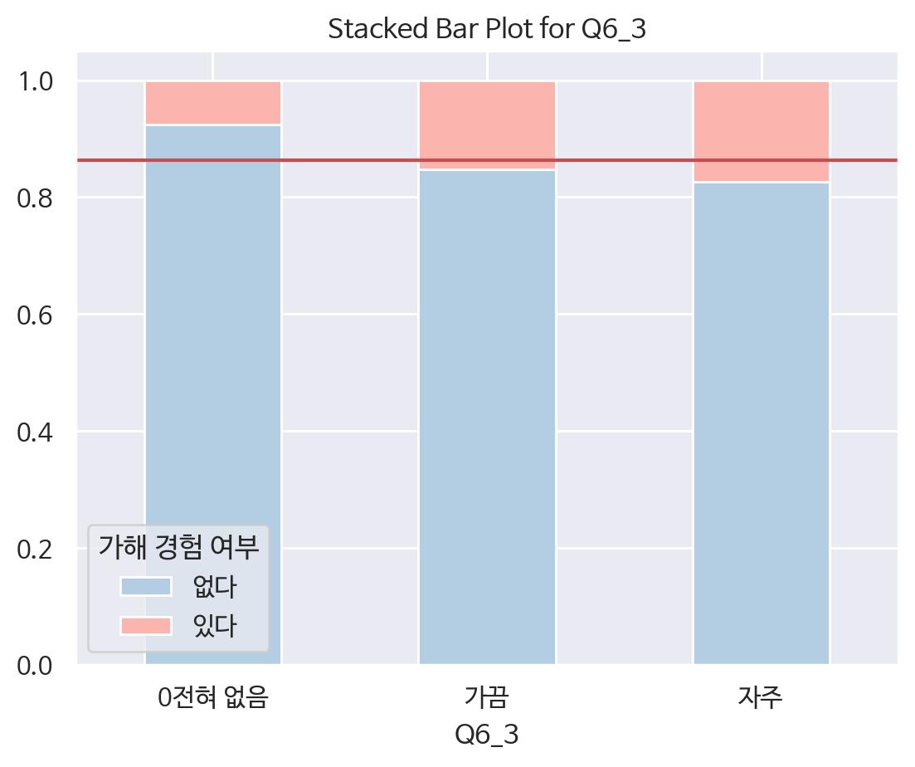
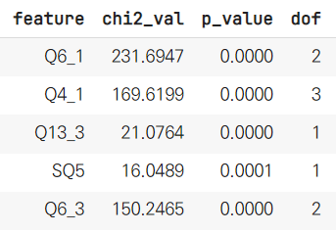
2차 예방
가해 학생 분류 모델링
분석 결과
[ 시각화: stack bar plot ]
온라인에서 폭력적이고 잔인한 컨텐츠 시청 빈도
상대방을 욕하거나 감정을 상하게 하는 행동이
문제가 되는지
온라인에서 개인 정보 보호 및 관리에 대한
부모님의 교육 여부
통계 검정
앞선 중요 변수들이 실제로 가해 경험 여부에 영향을 주는지 통계 검정(Chi-squared) 실시
앞선 shap value의 결과와 비슷한 양상을 보임
시각화와 통계검정 결과에 따르면,
다음 특성과 가해 경험 여부 사이에는 유의미한 관계가 있다.
성별
온라인에서 유명인을 헐뜯는 컨텐츠 시청 빈도
[ 카이제곱 통계 검정 결과 ]
폭력적이고 잔인한 컨텐츠 시청 빈도
상대방을 욕하거나 감정을 상하게 하는 행동에 대한 인식
온라인 개인 정보 보호 및 관리에 대한 부모님의 교육 여부
성별
온라인에서 유명인을 헐뜯는 컨텐츠 시청 빈도
(p-value < 0.001)

Slide 18






2차 예방
가해 학생 분류 모델링
정책 제안
가해 예측 서비스
학교 폭력을 연상할 수 없는 질문지로 가해 행동 위험군 예측 가능
예측 모델의 중요 변수들은 통계적으로 유의미한 결과를 가짐
위험군의 특성 파악 가능, 지도 방향 제시
박 00 학생
가해 위험 예측
1 등급
제 안
높은 위험군을 보인 유형
“
”
폭력적이고 잔인한 컨텐츠
온라인에서 유명인을 헐뜯는 컨텐츠
온라인 개인 정보 보호 및 관리에 대한 부모님의 교육 여부
주기적인 설문조사를 통한 가해 학생 모니터링
지도 방향
인터넷
설문지
유해매체 컨텐츠 시청에 대한 교육 실시
온라인 개인정보 관리에 대한 가정 지도 요청
청소년 사이버폭력
교내/학급내 설문조사 진행
잠재 가해 예측 모델
(Catboost)
가해 위험군 주시
Notes:
학교 폭력을 연상할 수 없는 질문지로 가해 행동 위험군을 예측할 수 있음
평소에는 중요 특징을 갖고 있는 학생을 유심히 관찰하고, 학급 내의 분위기를 확인하기 위해 정기적으로 설문조사 실시함.
교내 / 학급내에서 가해 행동 위험군을 예측하고, 이를 모니터링함

Slide 19
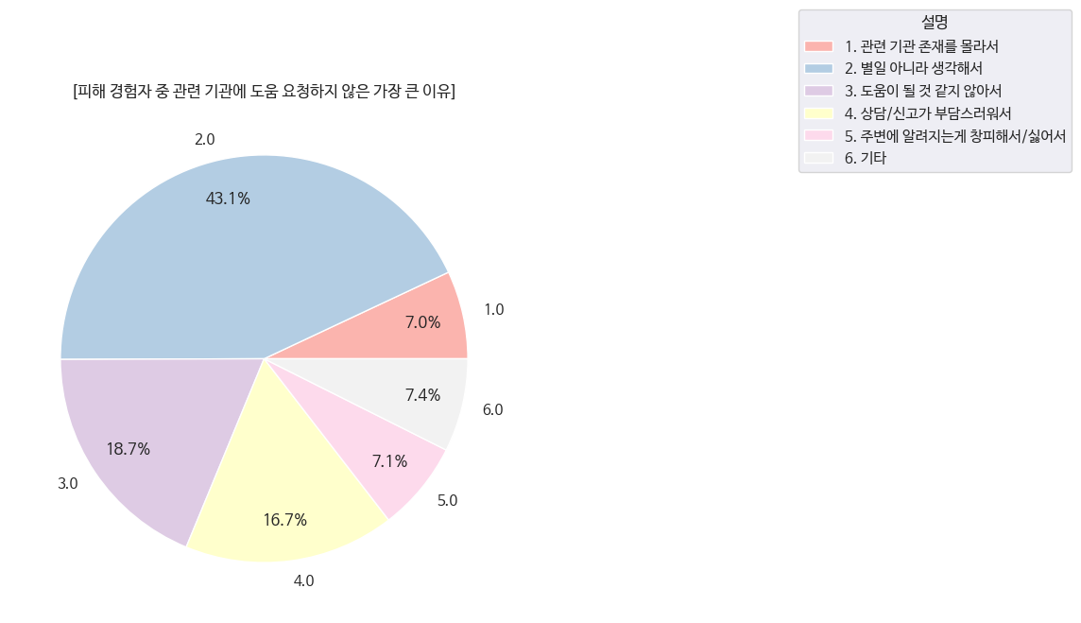
3차 예방
피해 경험 학생이 관련 기관에 도움 요청 하지 않은 이유 분석
분석 결과 : 청소년 사이버 폭력 실태 조사
피해 경험자 중 관련 기관에 도움 요청하지 않은 가장 큰 이유
응답별 비율을 시각화한 결과에 따르면,
도움이 될 것 같지 않아서라는 응답이 18.7%,
상담이나 신고가 부담스럽다는 응답이 16.7%,
주변에 알려지는 게 창피해서/싫어서라는 응답이 7.1%
제 안
부담스러운 정보 노출을 꺼려하는 청소년들의 부담을 덜어주기 위한 챗봇 상담 서비스 제안

Slide 20






3차 예방
챗봇 상담 서비스 구현 과정
1. 데이터 수집 및 전처리
2. 챗봇 학습
3. 서비스 구현
Ko-gpt2
: 질문에 대한 답변 생성
Streamlit과
AWS EC2를 이용한
챗봇 웹사이트 구현
네이버 지식인 Q & A 데이터
AI hub 감성 대화 말뭉치
SentenceBERT
: 매끄러운 답변을 위해
유사한 문장 제외

Slide 21



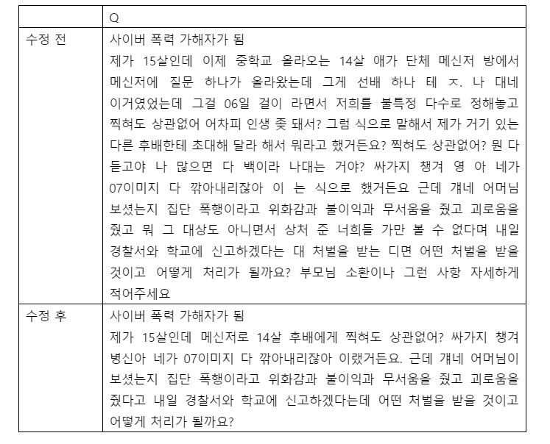

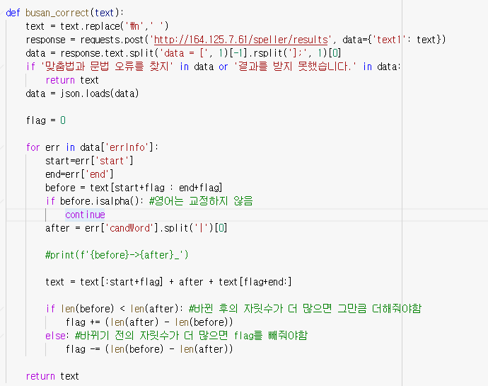
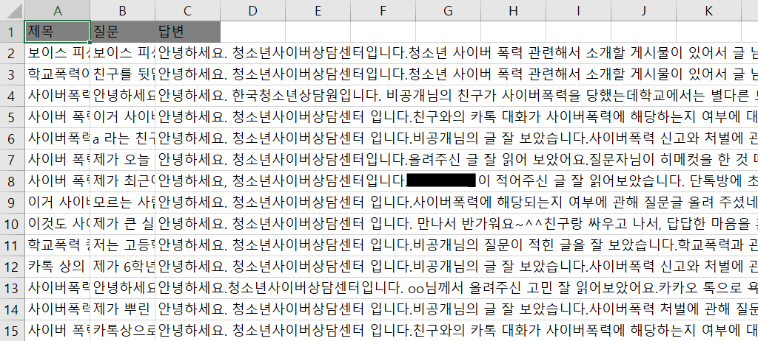
3차 예방
1. 데이터 수집 및 전처리
(1) 지식인 Q&A 데이터
Selenium을 이용해
‘사이버 폭력＇을 키워드로 검색하여
질문, 답변 데이터를 크롤링
피해자 질문 선별 후
질문, 답변 내용 요약 작업
띄어쓰기 검사 & 맞춤법 검사
3
총 1049개 데이터 수집
띄어쓰기 검사
다음 기관의 답변 수집
- 사이버 폭력 피해자를 위한 챗봇
-> 피해자 상담 데이터만 추출
질문, 답변 내용을 적절한 길이로 정리
Pykospacing 패키지
교육부 학교폭력/성폭력 상담
청소년폭력예방재단
서울시청소년지원센터,
한국청소년상담복지개발원
맞춤법검사
Request를 이용한
부산대 맞춤법 검사기

Slide 22
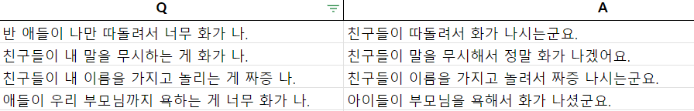
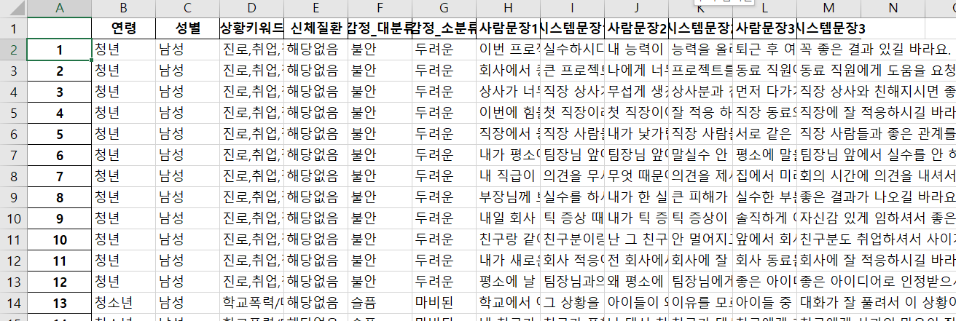
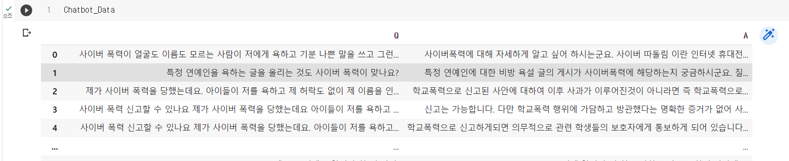
3차 예방
1. 데이터 수집 및 전처리
(2) AI hub 감성 대화 말뭉치
1
연령 : 청소년
상황 키워드 : 학교폭력 / 따돌림
데이터만 필터링하여 사용
AI hub 감성 대화 말뭉치
일반인 1,500명을 대상으로 하여
음성 15,700문장 및 코퍼스 27만 문장 구축 및
세대별 감성 대화 텍스트 구축을 통해
감성 대화 엔진을 개발하여 세대별 감성 대화 서비스 제공
2
질문 내용을 반복하여 답하는 데이터는 제외하였음
<제외 데이터 예시>
<데이터 예시>
‘지식인 데이터＇와 ‘AI hub 감성 대화 말뭉치’
데이터를 병합하여 총 6,614개 데이터 수집

Slide 23
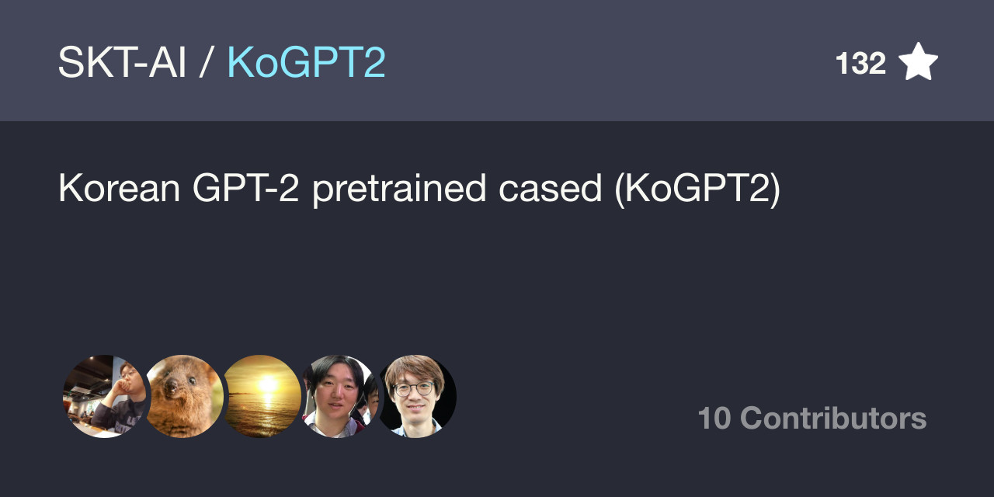
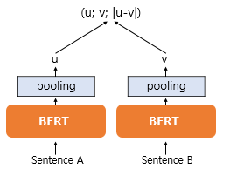
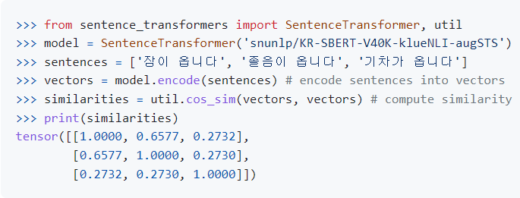
3차 예방
2. 챗봇 학습
(2) AI hub 감성 대화 말뭉치
질문에 대한 답변 생성 : KoGPT2
매끄러운 답변을 위해 유사한 문장 제외 : Ko-SentenceBERT
주어진 텍스트의 다음 단어를 잘 예측할 수 있도록 학습된 언어모델으로 문장 생성에 최적화 되어 있음
부족한 한국어 성능을 극복하기 위해 40GB 이상의 텍스트로 학습된 한국어 디코더(decoder) 언어모델
BERT의 문장 임베딩 성능을 개선
KLUE-NLI와 KorSTS dataset으로 Fine-tuning된 모델 사용
문장들 간의 코사인 유사도를 계산하여 의미가 비슷한 문장을 제외하고 출력할 것임
전처리한 데이터 학습
출력
답변</s>
Maxlen(최대 단어 수) : 100
Epoch : 8
유사도가 0.7이상인 문장은 제외하고 출력
Ko-GPT2
Before | After
기분이 나쁘셨군요. 기분이 안 좋으셨군요. 어떻게 하면 기분 전환이 될까요? | 기분이 나쁘셨군요. 어떻게 하면 기분 전환이 될까요?
<special token>
usr : 질문의 시작을 알림
sent : 질문이 끝났음을 알림
sys : 답변의 시작을 알림
/s : 문장이 끝났음을 알림
입력
<usr>질문<sent>
<sys>답변</s>

Slide 24

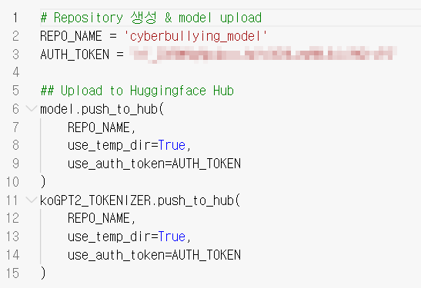
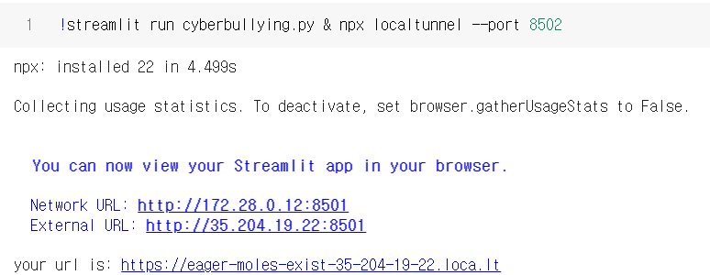
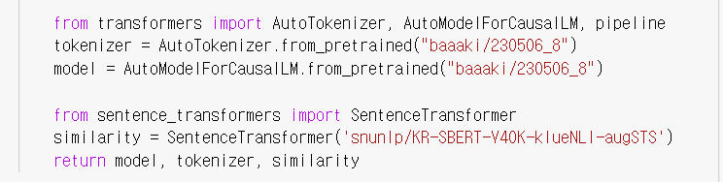
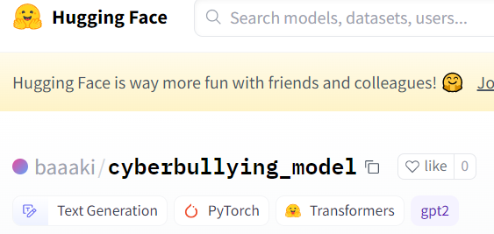
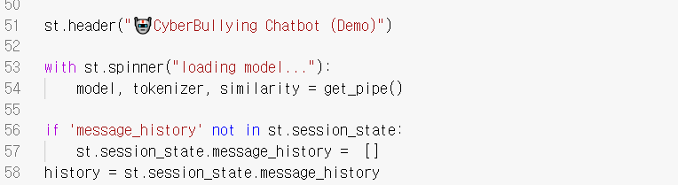
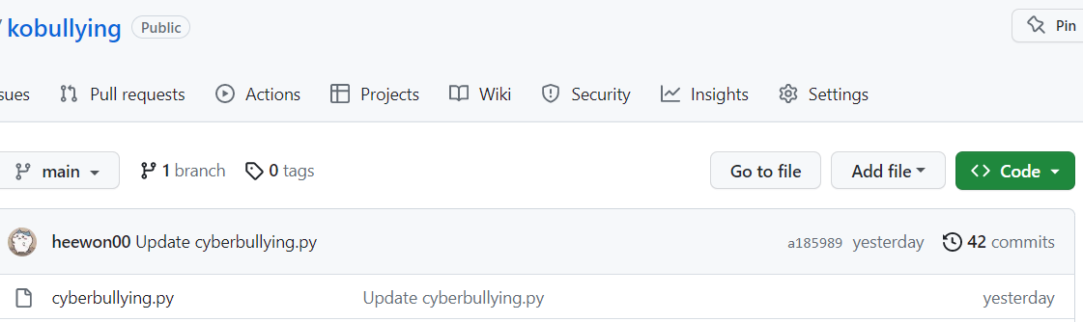
3차 예방
3. 서비스 구현
(1) 웹 애플리케이션 구축
챗봇 서비스 구현 과정 :
ⓐ Streamlit을 이용한 웹 애플리케이션 구축
ⓑ 웹 상에 챗봇을 배포하기 위한 서버 구축
ⓐ 웹 애플리케이션 구축
1
Hugging Face에
학습시킨 모델 업로드
2
Streamlit을 이용해 웹페이지 만들기
Hugging Face :
Transformers 모듈을 사용하여 자신만의 모델을 만들고,
훈련 및 평가할 수 있는 환경을 제공
파이썬으로 애플리케이션을 쉽게 구축할 수 있도록 도와주는 오픈소스 웹 애플리케이션 프레임워크
1. Streamlit 을 실행할 python 코드 작성
2. Localtunnel 을 통해 임시 웹페이지를 만들어 테스트
Hugging Face에 업로드했던 모델을
Transformers 패키지를 이용해 불러온다
업로드
Localtunnel을 통해 내부망 PC의 Localhost를
외부 인터넷 망에 노출시킬 수 있다.
3. 이후 서버 구축을 위해
작성한 python 코드 파일을 github에 업로드
업로드
확인
명령어를 통해 홈페이지를 구성한다

Slide 25
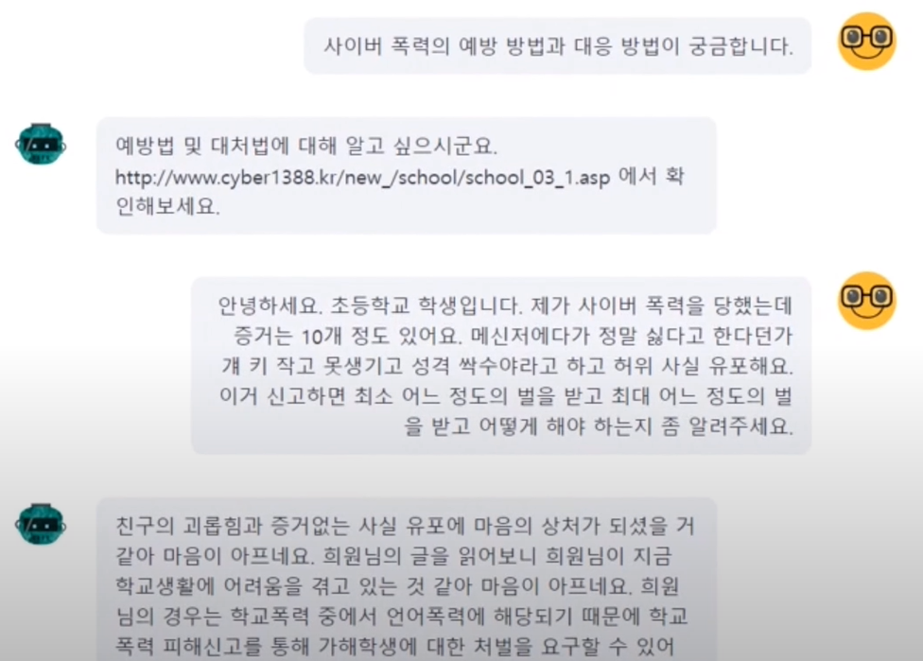
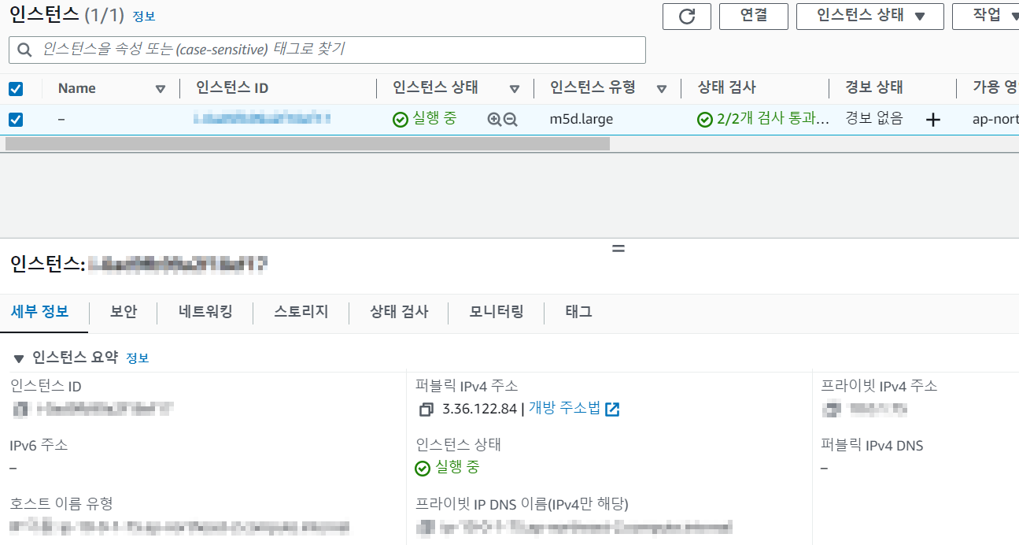
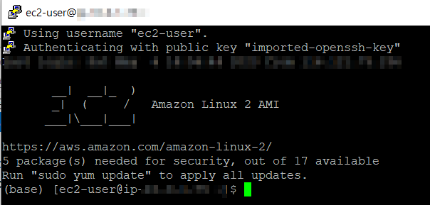
3차 예방
3. 서비스 구현
(2) 웹 상에 챗봇을 배포하기 위한 서버 구축
ㅊ
ⓑ 웹 상에 챗봇을 배포하기 위한 서버 구축
시연 영상
챗봇이 정상적으로 24시간 작동하기 위해 항상 실행되고 있는 연동된 서버가 필요함
간단한 문장들과 함께
실제 지식인에 올라왔던 질문들을 입력해보았다.
클라우드에서 가상 서버를 제공하는 웹 서비스. 서버 구축을 위해 사용
https://youtu.be/sifodF_AUy8
챗봇 서버용 AWS EC2 개설 후 Streamlit 호스팅

Slide 26
4
4
기대효과

Slide 27
기대효과
1, 2, 3차 예방 측면
1차 예방
2차 예방
3차 예방
제안
제안
제안
데이터 분석을 통한 사이버 폭력 예방을 위한 교육 전략
- 사이버 폭력 신고 인식 교육 집중 개선
- 유해 컨텐츠 노출 피해 예방 교육 확대
가해 청소년 분류 모델을 이용한 조기 발굴 및 모니터링
피해자들을 위한 사이버 폭력 상담 챗봇
기대효과
기대효과
기대효과
사이버 폭력 예방에 효과적인 주제의 교육을 집중 개선  확대함으로써 효율적인 예방 교육 구성 가능
청소년들이 사이버 공간에서의 안전한 활동 가능
효과적으로 학생들의 사이버 폭력 현황 모니터링 가능
사이버 폭력 위험군 조기 발견 및 지도
상담/신고에 대한 부담 감소
피해자들이 더욱 다양한 방법으로 도움 요청 가능
상담사 인력 보충 : 초보적인 상담은 인공지능 상담챗봇에 맡기고, 보다 상세하고 전문적인 상담에 집중할 수 있음
▶▶ 청소년 사이버폭력 관련 상담의 질적 제고 기대

Slide 28


